Slide 1
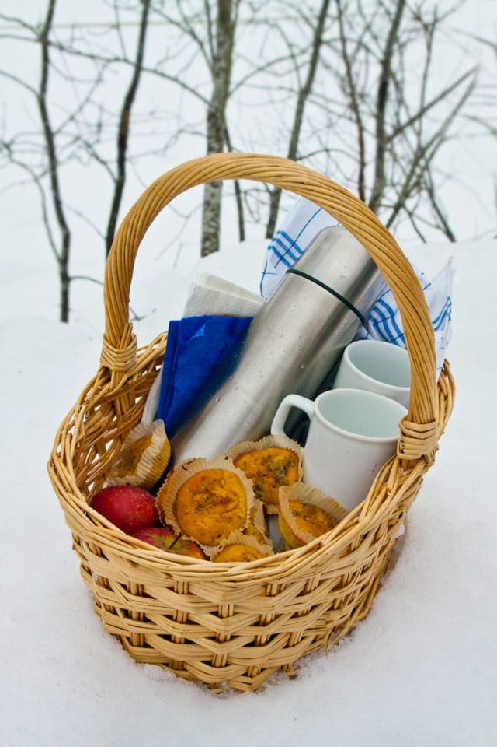
MU-Nätverksträff
28 februari 2025

Slide 2
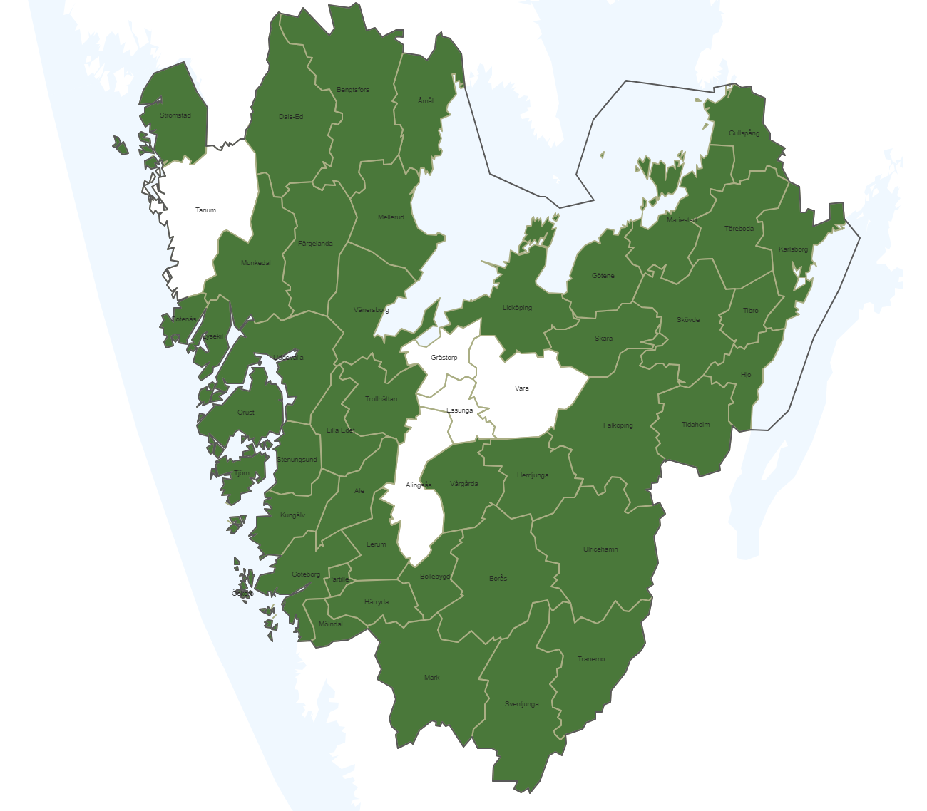

Medlemskommuner SMAK 2024-2025
Friskolor
Järbo Friskola
Samskolan
Katolska Skolan, Göteborg
Viktoriaskolan
Casa Montessori, Partille
Vistaholm föräldrakooperativ
Sigrid Rudebecks skola
Orust waldorfskola
Notes:
VGR - Karta (vgregion.se)

Slide 3
Vårterminen 2025 i SMAK
Skolmåltidsutbytet - träff med studiebesök och workshop.
Prisutdelning - Tävling: Lokal mat på våra offentliga fat!
Nordic Seafood Summit – temadag offentliga måltider.
Föreläsning från SPSM om anpassade måltider.
AI på tallriken- hur kan vi gemensamt lösa framtidens utmaningar och vilka är de?
Klimatsmart mat – är hybridmetoden lösningen?
Resiliens i kris och vardag
Mat i magen – konsumtionsmätning i skolan
Integrerade måltider tema – samverkan
Ledarskapsutbildning
Dialogmöte: Ekonomi och benchmarking
Studiebesök – Tema: Hållbara måltider & cirkulära system–lokalproducerad mat i offentliga kök
Skolmatsakademin nätverksträff – Nya råd - Hur förverkligar vi dom?
MU-nätverket
Köksmästarnätverk
Nätverket för HKK-lärarnätverk
Nätverket Väl Godkänt för skolmåltiden
Nätverket för specialkostkockar
Skolmåltidsutbytet
Validering kock
Learnfood

Slide 4
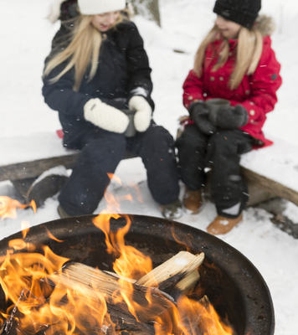
På gång inom vår sektor :
      Livsmedelsstrategin 2.0
      Biologisk mångfald
      Nya råd från SLV för skola + förskola
      Slutrapport - Ett nytt recept för skolmåltiden
      Beredskap
      Demografi utmaningar

Slide 5
På gång inom Skolmatsakademin
      Beatrice L Student
      Planering Kostdagarna + forskarevent
      Dialog med SLV + JBV
      Remiss – Beredskapsutredning + Nya råd SLV +Jordbruksverkets förslag till föreskrifter om skolprogrammet + SOU 2024:81 – Ämneskunskaper och lärarskicklighet+ Bättre förutsättningar för trygghet och studiero i skolan (SOU 2025:8)
      Hemsidan/Sociala medier/Nyhetsbrev

Slide 6

Aktuellt på RISE-Hållbara måltider
Projekt (och finansiärer)
SWITCH (EU Horizon)
SWITCH:a matvanorna (VGR)
LEARNFOOD (Nordplus Horisontal)
Från verktygslåda till verkstad (Formas): Djupanalys och implementering av strategier för att minska rest- och matavfall inom offentlig sektor.
Innovativ kompetensförsörjning (VGR)
Välkommen till bords! (Vinnova)
Nyckeltal för klimatet (Vinnova)
Biotillgänglighet på måltidsnivå (Vinnova)

Slide 7
Aktuellt på RISE-Hållbara måltider
Ansökningar
SWITCHa matvanorna till mer hållbara och hälsosamma: Ett kommunikationsprojekt för att främja hållbar och hälsosam livsmedelskonsumtion i Sverige (Formas, besked i mars)
Food Awareness and Local Engagement (FutureFoodS, besked höst 2025)
Vattenbruk och måltidspedagogik (Jordbruksverket)
Learnfood fortsättning (Nordplus Horisental)

Slide 8
Aktuellt på RISE-Hållbara måltider
Externa aktiviteter:
Learnfood, Switch, Innovativ kompetensförsörjning
Måltid Sverige
Utvecklingsgruppen + Fallstudier + Observationer
Beredskapsnätverk
Deltar i dialog kring de nya råden från SLV samt ev. del underlaget
Aktörssamverkan
Europeiska och internationella dialoger kring skolmåltiden
Genomförda:
Slutkonferans – testbädd för kommunala skolmåltider, Mötesplats för framtidsvision, WWW, Runda bordssamtal, Branschspaning, Föreläsning på YH för Gastronomiledare.

Slide 9

MU- nätverket
      Vårens träffar - 28 februari i Ale
      och 23 maj Digitalt

Slide 10
